Slide 1
Тема: Валка деревьев машинами
План лекции:
1 Способы машинной валки и пакетирования деревьев.
2 Валочные и валочно-пакетирующие машины.
3 Заготовка древесины с подсортировкой по породам и размерно-качественным показателям.

Slide 2
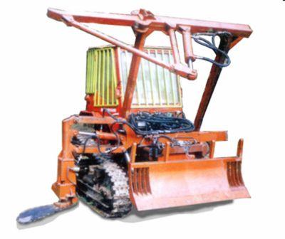
Рисунок 1 – Узкозахватная (рычажная) валочная машина

Slide 3
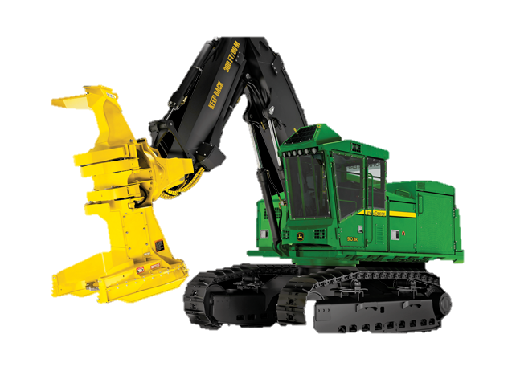
Рисунок 2 – Широкозахватная (манипуляторная) валочная
машина

Slide 4
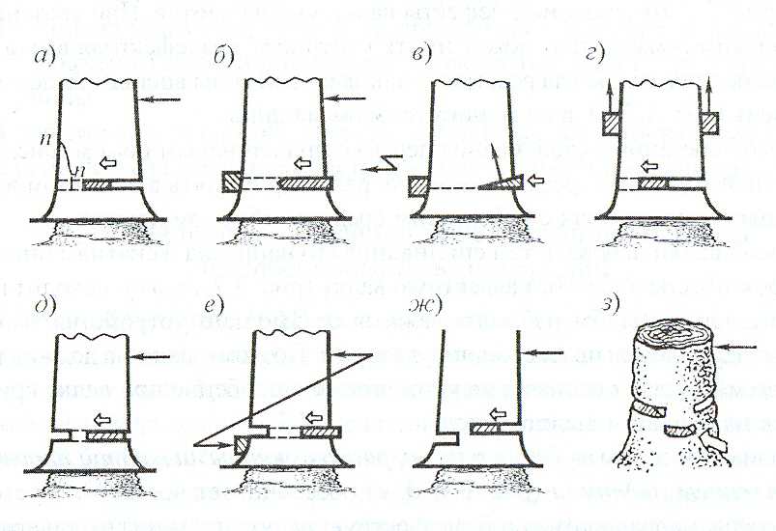
Рисунок 3 – Способы спиливания деревьев машинами

Slide 5
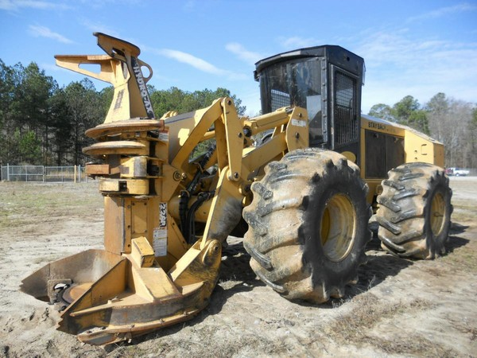
Рисунок 4 – Машина с фронтальным расположением рабочих органов

Slide 6
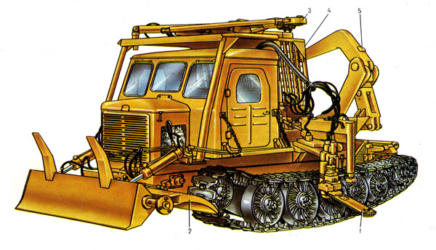
1 - механизм срезания с подвеской; 2 - механизм удаления снега;
3 - механизм направленной валки деревьев; 4 - ограждение кабины; 5 - технологический рычаг
Рисунок 5 – Основные рабочие органы валочной машины ВМ-4

Slide 7
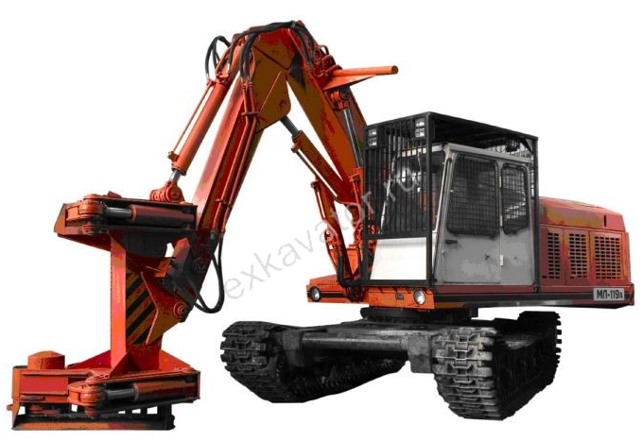
Рисунок 6 – Валочно-пакетирующая машина МЛ-119А

Slide 8
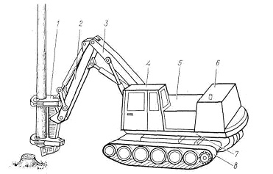
1 - захватно-срезающее устройство, 2 - рукоять, 3 - стрела,
4 - кабина, 5 - двигатель, 6 - гидросистема, 7 - поворотная платформа, 8 - ходовая система
Рисунок 7 – Основные рабочие органы валочно-пакетирующей
машины ЛП-19

